Slide 1
L’UNAM
Principes et pratiques
de fonctionnement
Comité d’Orientation du 10 octobre

Slide 2
1. Les objectifs du chantier « Gouvernance »
Disposer de règles et de pratiques
  Efficaces et efficientes
  D’appropriation aisée
  Bien connectées au fonctionnement des membres
  Evolutives
Méthode de travail
  Groupe de travail, entretiens, appui consultant.

Slide 3
2. La typologie des coopérations en général
Pour chaque activité concernée, 3 types possibles…
TYPE 1
OU
TYPE 2
OU
TYPE 3
COOPERATION
DIRECTE
MODE
PROJET
TRANSFERT
DE COMPETENCES
Les collaborations sont montées entre membres.
L’organe central n’intervient pas directement.
L’organe central est chargé d’animer et coordonner un projet ou une action ponctuelle en relation avec les membres.
Pas de transfert de compétence.
L’organe central est chargé d’assurer un service pérenne pour le compte des membres.
Cette compétence lui est « transférée ».

Slide 4
3. 1ère approche de la typologie des missions L’UNAM
Doc. de travail
MODE
PROJET
TRANSFERT DE
COMPETENCES
Suivi du Label
X
Ecole doctorale
X
Recherche
X
X
← Valorisation
International
X
X
← Cellules Europe
Formation continue
Culture Scientifique et Technique
Vie étudiante
X

Slide 5
4. Les points clés de notre gouvernance
4 piliers
  13 missions clairement identifiées
  Des responsabilités bien établies
  Des bonnes pratiques définies (qui fait quoi ?)
  Une charte adoptée par les membres
Ce qui suit rend compte de l’avancement de nos travaux.

Slide 6
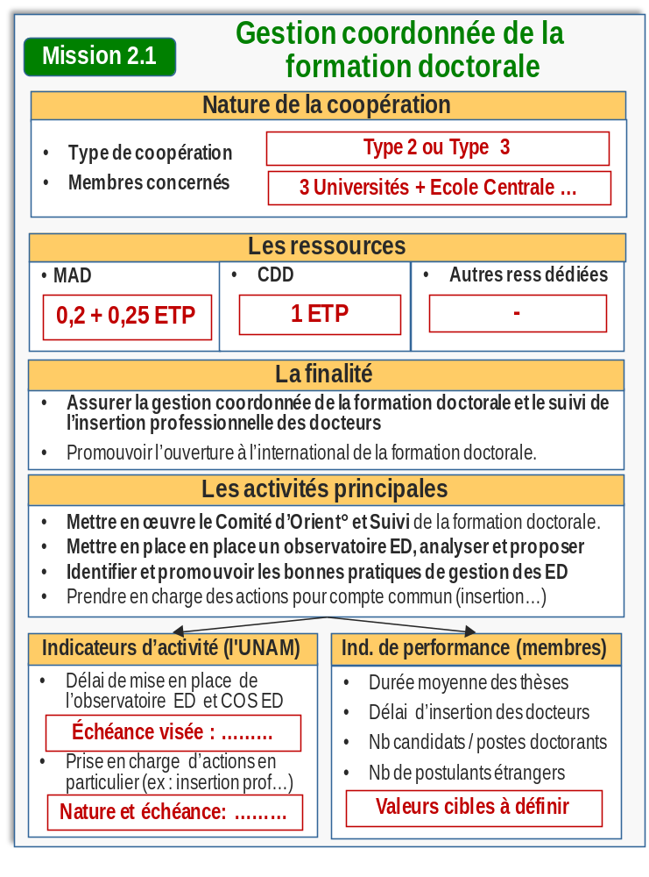
4.1. 13 missions clairement identifiées
Doc. de travail
Chacune des 13 missions fait l’objet d’1 fiche validée par le CA.
Elle spécifie :
  La nature de la coopération et les membres concernés
  les ressources (MAD ou CDD)
  La finalité, les activités clés
  Les indicateurs sur lesquels la valeur ajoutée sera mesurée périodiquement.

Slide 7
4.2. Des responsabilités bien établies (1 sur 2)
Rappels
Le positionnement des instances de l’UNAM
Membres fondateurs (11)
Membres associés (18)
Représentation en CA
Conseil d’Administration
(32 représentants des membres)
Détermine la politique de l’établissement (orientations générales, budget, organisation …).
Bureau
(7 membres)
Assiste et conseille le président.
Conseil Scientifique
(24 membres)
Fait des propositions, émet des avis, réalise des études (…)
Comité d’Orientation
(88 participants)
Instance de proposition et de consultation.
Permet d’informer les acteurs régionaux et recueillir leur avis (…)

Slide 8
4.2. Des responsabilités bien établies (2 sur 2)
Doc. de travail
Positionnement des acteurs au sein de l’UNAM
Président
Directeur Général
  Administration et Finance
  Communication
  Gestion des instances (…)
Chargé de mission (CM)
Coordonne la mise en œuvre des orientations définies
Anime son réseau de correspondants
Rend compte de l’avancement et des résultats
Comité de pilotage
Correspondants du CM (établissements membres)
Représentent leur établissement
Contribuent opérationnellement aux travaux
Assurent un feedback au sein de leur établissement

Slide 9
4.3. Des bonnes pratiques définies (1 sur 2)
Doc. de travail
10 processus clés identifiés
PR01 - Définition des Orientations Stratégiques
Pour cadrer chaque année les objectifs et les moyens alloués à chaque mission.
PR02 - Feuille de route annuelle et budget
PR04 - Conduite d’actions ou de projets ciblés
Pour préciser la façon dont on anime les projets et les chargés de mission.
PR05 – Management des ressources humaines
PR 07 - Reporting / pilotage
Pour harmoniser la façon dont on suit la valeur ajoutée sur chaque mission et dont on communique.
PR08 – Communication
PR09 - Gestion des contrats de services
Pour piloter les activités « transférées » (type 3) : contrat de service en mode « client / fournisseur » et facturation correspondante.
PR10 – Gestion de la facturation et cotisations

Slide 10
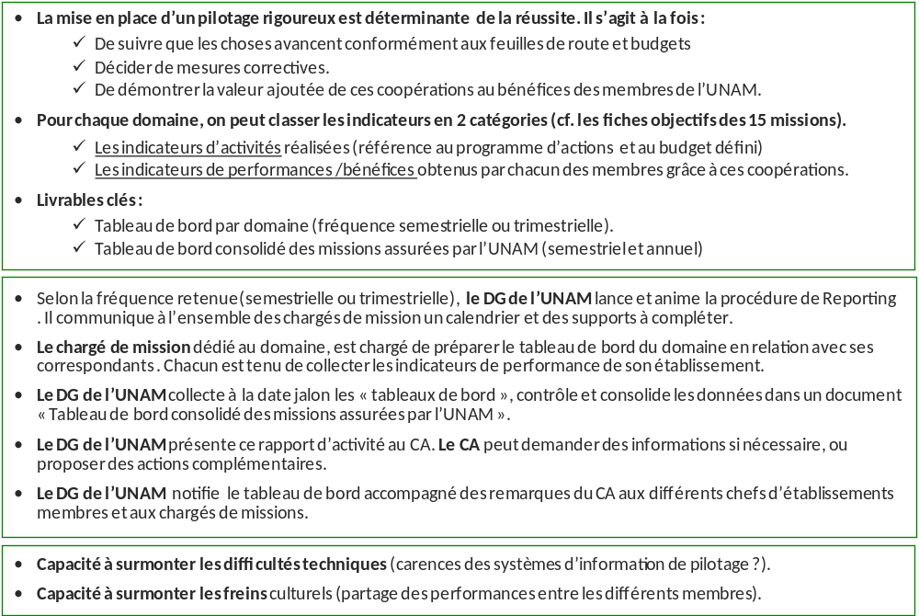
4.3. Des bonnes pratiques définies (2 sur 2)
Doc. de travail
Les 10 processus-clés seront décrits
Ils seront mis en œuvre pour chacune des 13 missions
PR 07 - Reporting / pilotage
PR10 – Gestion de la facturation et cotisations
1. Objectifs du processus
PR09 - Gestion des contrats de services
PR08 – Communication
PR 07 - Reporting / pilotage
PR05 – Management des ressources humaines
PR04 - Conduite d’actions ou de projets ciblés
PR02 - Feuille de route annuelle et budget
PR01 - Définition des Orientations Stratégiques
2. Qui fait quoi.
3. Facteurs clés de succès

Slide 11
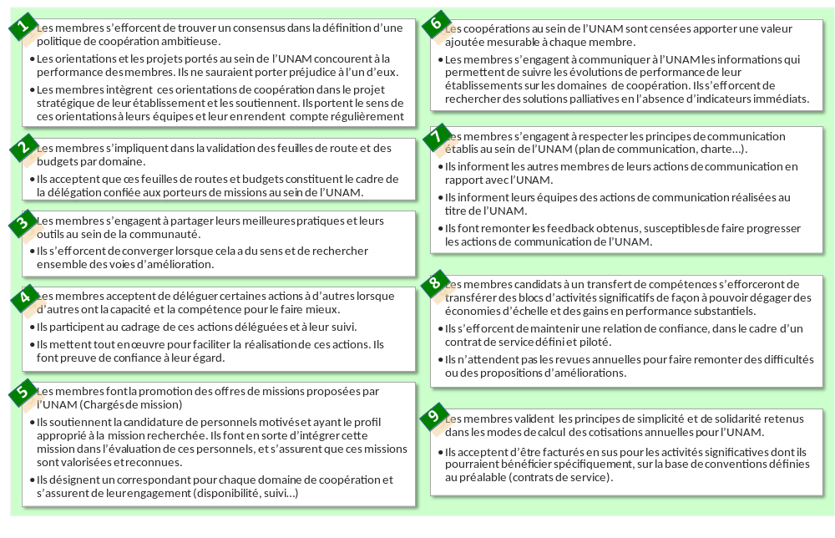
4.4. Une charte adoptée par les membres
Doc. de travail
Un projet de charte est en préparation.
Elle proposera un code de conduite au sein de l’UNAM
Projet de charte au sein de l’UNAM
Réflexion en cours

Slide 12
5. La suite des opérations
Présentation des propositions au CA (22 octobre)
Mise en œuvre des orientations retenues
  Rédaction des procédures et des outils
  Promotion des nouvelles dispositions
NB : un travail de mise en place des indicateurs pour chacune des 13 missions est déjà en cours.

